Slide 1
초음파 센서를 통한 위치 인식

Slide 2









$$V_{2}$$
(0$,r_{2}$)
$$V_{3}$$
($r_{3}cos45,r_{3}$sin45)
$$V_{1}$$
($r_{1}cos45,r_{1}$sin45)
$$r_{2}$$
$$r_{3}$$
$$r_{1}$$
45
45

Slide 3








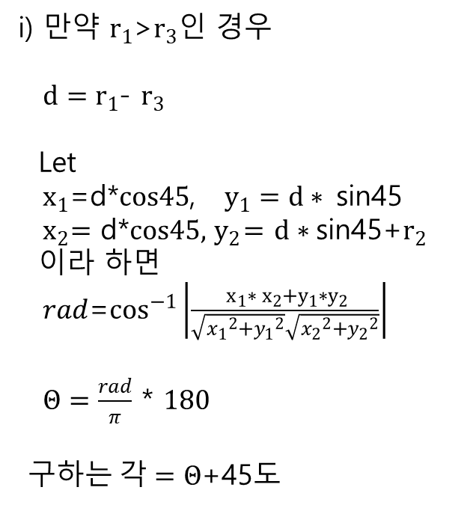

$$D$$
(d*$cos45,d∗$sin45+$r_{2}$)
i) 만약 $r_{1}$>$r_{3}인$ 경우
$d=r_{1}$- $r_{3}$
Let
${ x}_{1}$=d*$cos45$, $y_{1}=d∗ \text{sin}\text{45}$
${ x}_{2}=$ d*$cos45, { y}_{2}=$ $d∗$sin45+$r_{2}$
이라 하면
$rad$=$\cos^{−1}\left|\frac{{ x}_{1}∗{ x}_{2}+y_{1}∗y_{2}}{\sqrt{{x_{1}}^{2}+{y_{1}}^{2}}\sqrt{{x_{2}}^{2}+{y_{2}}^{2}}}\right|$
$Θ=\frac{rad}{π}$ * $180$
구$하는 각=Θ$+45도
$$V_{2}$$
(0$,r_{2}$)
$$V_{1}$$
(d*$cos45,d∗$sin45)
$$r_{2}$$
$$d$$
$$θ$$
45

Slide 4








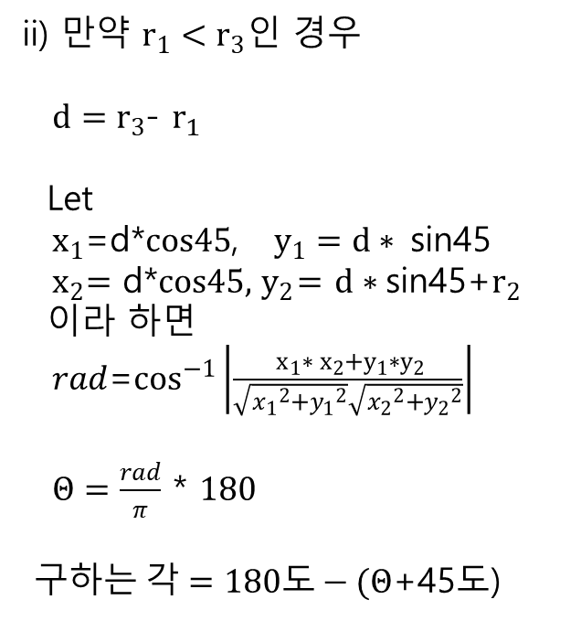

$$D$$
(d*$cos45,d∗$sin45+$r_{2}$)
ii) 만약 $r_{1}<r_{3}인$ 경우
$d=r_{3}$- $r_{1}$
Let
${ x}_{1}$=d*$cos45$, $y_{1}=d∗ \text{sin}\text{45}$
${ x}_{2}=$ d*$cos45, { y}_{2}=$ $d∗$sin45+$r_{2}$
이라 하면
$rad$=$\cos^{−1}\left|\frac{{ x}_{1}∗{ x}_{2}+y_{1}∗y_{2}}{\sqrt{{x_{1}}^{2}+{y_{1}}^{2}}\sqrt{{x_{2}}^{2}+{y_{2}}^{2}}}\right|$
$Θ=\frac{rad}{π}$ * $180$
구$하는 각=180도−(Θ$+45도)
$$V_{2}$$
(0$,r_{2}$)
$$d$$
$$V_{3}$$
(d*$cos45,d∗$sin45)
$$r_{2}$$
$$θ$$
45

Slide 5



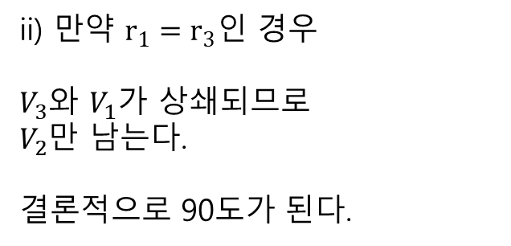






ii) 만약 $r_{1}=r_{3}인$ 경우
$V_{3}$와 $V_{1}$가 상쇄되므로
$V_{2}$만 남는다.
결론적으로 90도가 된다.
$$V_{2}$$
(0$,r_{2}$)
$$V_{1}$$
$$V_{3}$$
($r_{3}cos45,r_{3}$sin45)
($r_{1}cos45,r_{1}$sin45)
$$r_{2}$$
$$r_{3}$$
$$r_{1}$$
45
45

Slide 6
import java.util.Scanner;
public class JOO {
public static void main(String[] args) {
double norm, norm1, norm2;
Scanner scan= new Scanner(System.in);
double num1, num2,num3,num;
System.out.println("오른쪽 거리 입력하시오");
num1=scan.nextDouble();
System.out.println("중앙 거리 연락하시오");
num2=scan.nextDouble();
System.out.println("왼쪽 거리 입력하시오");
num3=scan.nextDouble();
/*
* 오른쪽 거리가 더 길면은
* 벡터의 합을 이용해야하므로
*
*/
if(num1>num3)
{
num=num1;
norm1=Math.sqrt(Math.pow(num*Math.cos(45), 2)+Math.pow((num*Math.sin(45)+num2) ,2));// v1 두 벡터의 크기
norm2=Math.sqrt(Math.pow(num*Math.cos(45), 2)+Math.pow(num*Math.sin(45),2)); //v2 벡터의 크기
norm=norm1*norm2; // v1 * v2
double prod=((num*Math.cos(45))*num*Math.cos(45))+((num*Math.sin(45)+num2)*num*Math.sin(45)); //두 벡터의 내적
double angle=Math.acos(prod/norm);
System.out.println( 45+angle/3.141592654*180);
}
else if(num1<num3)
{
num=num3;
norm1=Math.sqrt(Math.pow(num*Math.cos(45), 2)+Math.pow((num*Math.sin(45)+num2) ,2));// v1 두 벡터의 크기
norm2=Math.sqrt(Math.pow(num*Math.cos(45), 2)+Math.pow(num*Math.sin(45),2)); //v2 벡터의 크기
norm=norm1*norm2; // v1 * v2
double prod=((num*Math.cos(45))*num*Math.cos(45))+((num*Math.sin(45)+num2)*num*Math.sin(45)); //두 벡터의 내적
double angle=Math.acos(prod/norm);
System.out.println( 180-(45+angle/3.141592654*180));
}
else if(num1==num3)
{
System.out.println(90);
}
}
}

